Slide 1
Дипломная работа: Применение методов машинного обучения для анализа эффективности органического цикла Ренкина.
Студента 4 курса
Нилова Ильи Витальевича
Научный руководитель:
ст. пр. кафедры энергофизики
Ларькин Андрей Викторович

Slide 2
Цель работы
Разработать методику применения методов машинного обучения для анализа эффективности органического цикла Ренкина.
1

Slide 3
Актуальность работы
Данная работа является актуальной и перспективной, поскольку ситуация загрязнения окружающей среды остаточным теплом все больше влияет на экологию, а исследований по данной теме недостаточно, из-за дороговизны и трудоемкости процессов, а также тематика работы соответствует основным принципам Государственной программы «Энергосбережение» на 2021 − 2025 годы.
2

Slide 4
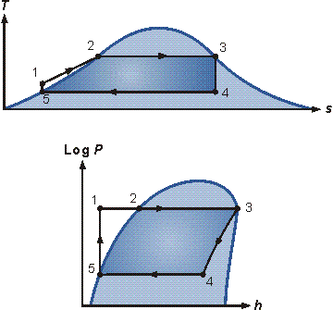

Паровой цикл Ренкина
Эффективность силовых циклов определяется как:
Значения тепла и работы можно определить, применяя первый закон термодинамики к каждому этапу. Качество пара x на выходе из турбины определяется из предположения об изэнтропическом расширении, т.е.
1-2-3 Изобарический теплообмен;
3-4 Изэнтропическое расширение;
4-5 Изобарический отвод тепла;
5-1 Изэнтропическое сжатие.
Рисунок 1. T-s и p-h диаграммы классического
цикла Ренкина
3

Slide 5
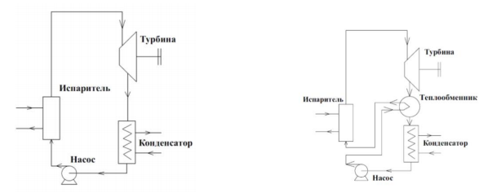
Органический цикл Ренкина
Главное отличие органического цикла Ренкина (ОЦР) от традиционного цикла Ренкина заключается в рабочей жидкости: вместо воды используются органические компоненты. Типичные органические соединения это: хладагенты, углеродные соединения (бутан, пентан, гексан, и т.д.), кремниевое масло и др
Рисунок 2. Схема ОЦР без регенератора (слева), схема ОЦР с регенератором (справа).
3

Slide 6
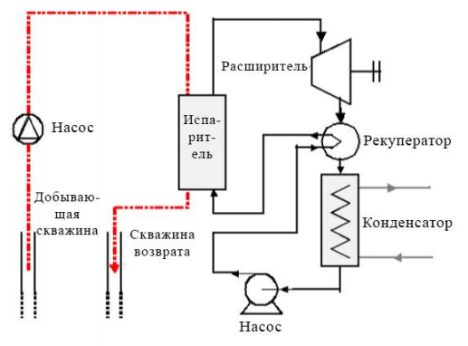
Применение органического цикла Ренкина
Применение органического цикла ренкина:
Биомасса и комбинированная теплоэнергетика
Геотермальная энергия
Солнечная энергетическая установка
Утилизация тепла на механическом оборудовании и промышленных процессах
Утилизация тепла в двигателях внутреннего сгорания
Рисунок 3. Схема ОЦР для геотермальной установки
5

Slide 7
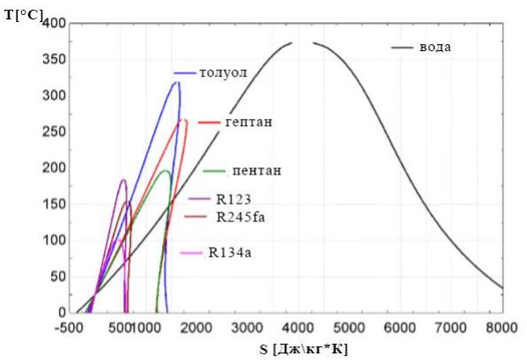
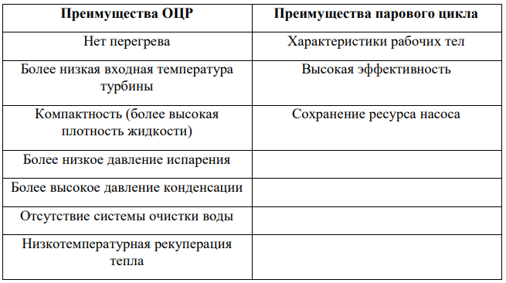
Сравнение с классическим циклом Ренкина
На диаграмме T-s на рис. 4 показаны кривые насыщения воды и нескольких типичных органических жидкостей в системах ОЦР.
Рисунок 4. Некоторые кривые насыщения
2
Таблица 1. Сравнение парового и органического циклов Ренкина
6

Slide 8



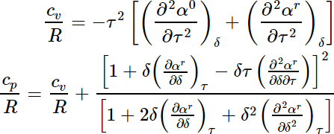

Органический цикл Ренкина
Данные пакеты используют следующие формулы и принципы. В общем случае расчеты основаны на безразмерных величинах δ и τ, где эти величины определяются как:
Безразмерная энергия Гельмгольца жидкости задается следующим образом:
Точная форма энергетических величин Гельмгольца зависит от жидкости.
и безразмерная остаточная энергия Гельмгольца:
Другие термодинамические параметры могут быть получены с помощью аналитических производных от энергетических величин Гельмгольца. Например, удельная внутренняя энергия, удельная энтальпия, удельная энтропия, удельные тепловыделения при постоянном объеме и постоянном давлении находятся путем:
4

Slide 9
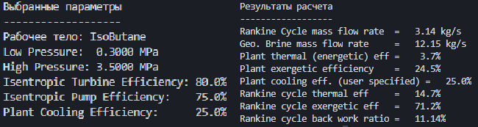
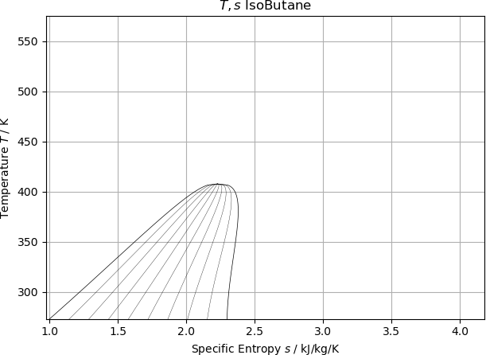
Методы моделирования органического цикла Ренкина
2
Рис. 5 Пример работы программы
7

Slide 10
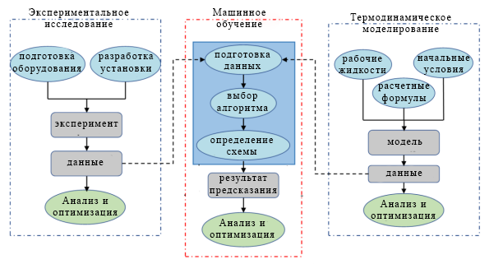
Применение методов машинного обучения
Рис. 6 Принципиальная схема подходов к различным видам исследований
10

Slide 11
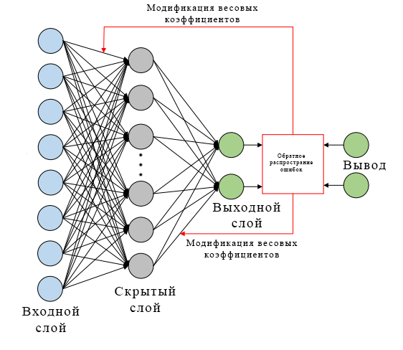
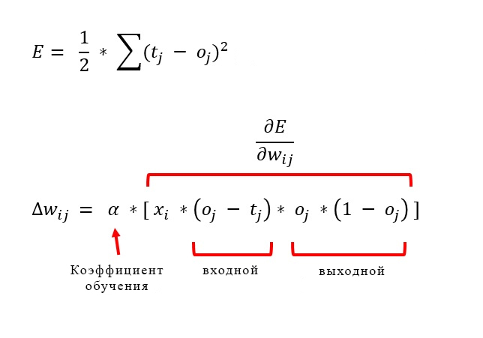
Применение методов машинного обучения
Рис. 7 Принципиальная схема простой нейронной сети обратного распространения
9

Slide 12
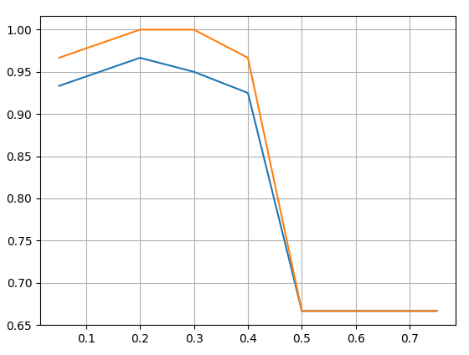
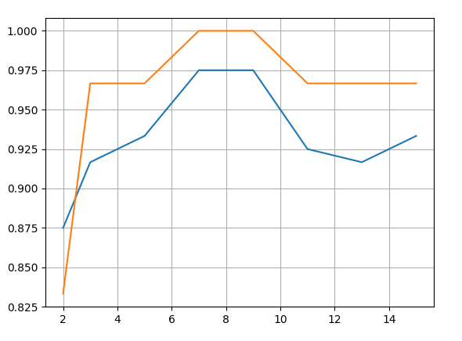
Применение методов машинного обучения
Одной из важнейших задач, при построении нейронной сети, является поиск и определение оптимальных параметров логической архитектуры сети.
Рисунок 8. Зависимости точности предсказания от значения коэффициента скорости обучения (слева) и количества нейронов в скрытом слое (справа)
8

Slide 13
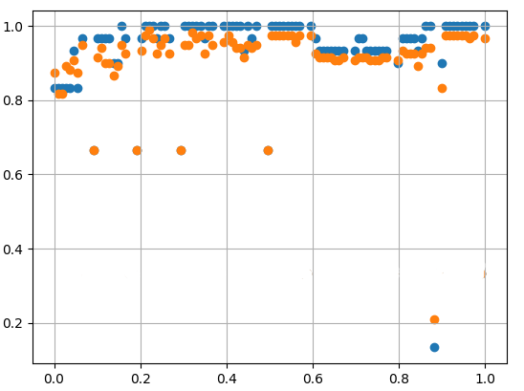
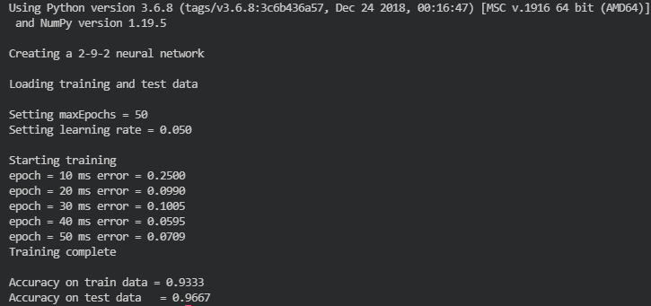
Применение методов машинного обучения
Рисунок 10. Интерфейс работы модели
нейронной сети
Рисунок 9. Результаты цикла испытаний с определенными
параметрами сети
Была проанализирована точность обучения с данными параметрами сети для большого количества испытаний. Каждое испытание включало полный процесс обучения, предсказания и расчёта точности обучения. Цикл тестирования включал 100 итераций испытания. Анализировалась точность обучения тестового и обучающего массива данных, результаты приведены на рисунке 9.
11

Slide 14
Заключение
1) В ходе выполнения дипломного исследования разработана программа для визуализации ОЦР в координатах Ts, и создан интерфейс программы, позволяющей произвести варьирование параметров энергетической установки с целью определения её оптимальных режимов работы, что делает возможным использование разработанной программы в качестве модельной среды для анализа данных установок. Также построен алгоритм машинного обучения для аналитического изучения эффективности органических циклов Ренкина с различными параметрами. При помощи разработанных средств моделирования можно:
а) Построить Ts-диаграмму органического цикла Ренкина с заданными параметрами и одной из 11 доступных в модели рабочих жидкостей.
б) Делать точные предположения о термальной и эксергической эффективность данного цикла, при помощи построенного алгоритма машинного обучения.
16

Slide 15
Заключение
2) Расчеты в рамках разработанной математической модели показывают, что:
а) тепловая эффективность ОЦР лежит в диапазоне 14,7 %(изобутан) – 17,4% (этан), что подчеркивает эффективность применения данной технологии для использования остаточного низкопотенциального тепла.
б) точность предсказания термической и эксергической эффективности заданного цикла составляет порядка 94%, при определенных параметрах нейронной сети: коэффициент скорости обучения – 0.05, количество нейронов в скрытом слое – 9, количество эпох обучения – 50.
3) В результате выполнения дипломного исследования показана эффективность использования методов машинного обучения для увеличения полезности термодинамических установок, а также высокая степень применимости при исследованиях в области рациональной энергетики.
16

Slide 16
Спасибо за внимание

